Slide 1
(RMS) 린 캔버스
작성자: 장재호
1. 고객 문제 | 4. 솔루션 | 3. 고유의 가치제안 |  | 9. 경쟁우위 | 2. 고객군
1. 자동제어시스템을 유지보수 하기 위해서는 많은 비용이 소요되는데 반하여 효용성을 모르겠음 2. 소형빌딩, 점포에서 휴무일 또는 심야시간대 등 시설관리인원이 없는 상황에서 중대사고 발생의 리스크가 상존함 3. 비상상황 발생시, 소수의 인원으로는 초동대처와 상황전파를 동시에 수행하기 어려움 | 1. 고객이 필요로하는 서비스만 선택 제공 가능 2. SOS서비스 등 연관서비스 인프라 제공 가능 3. 고객이 요청할 경우, IOC에서 상황전파 및 관공서 신고 대행 제공 | 안전안심, 불의의 사고 시 초동대처를 통한 피해 확산 방지 |  | 수년간 서비스를 제공하며 H/W 및 S/W 업그레이드를 통하여 검증된 시스템 안정성 및 숙련된 IOC 관제인력 | 1. 건축물 내에서 중대사고 발생 시 책임감을 갖는 고객 2. 영업설비의 이상발생 시 피해가 큰 고객
 | 8. 핵심지표 |  |  | 5. 채널
 | 계약건수, 알림발생건수 |  |  | 기존 관리사업장에 추가서비스 제안 또는 신규 제안 시에 차별화서비스로 제안
7. 비용 구조 |  |  | 6. 수익원
협력사 서비스 구축공사비 및 수선비(변동비) 통신비 및 클라우드이용료(고정비) |  |  | 장기약정(3~5년) 분할 매출 원가이익률 30%
참고 링크 : https://jonah-pm.com/entry/%EB%A6%B0-%EC%BA%94%EB%B2%84%EC%8A%A4Lean-Canvas-%EC%84%9C%EB%B9%84%EC%8A%A4-%EA%B8%B0%ED%9A%8D%EC%9D%98-%EC%B2%AB-%EA%B1%B8%EC%9D%8C

Slide 2

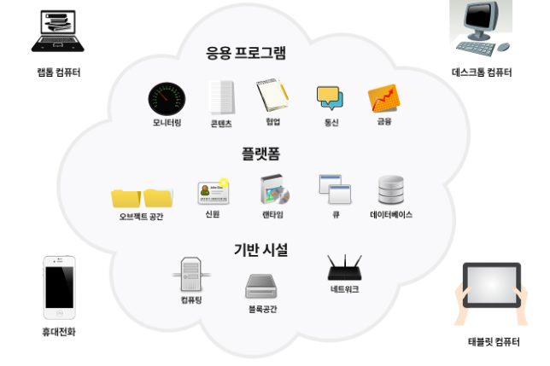



(RMS) 서비스 To-Be모델
슬로건 : “ 나만의 서비스를 모두가 함께 누리는 공간으로 연결합니다.
Island
Hyperconnectivity
▶ 5년 후 모습
1) 내 집, 내 빌딩, 내 설비만을 위한 서비스에서 클라우드기반의 초연결 서비스를 제공
※ 초연결서비스란? 표준관리 기준제시 , 동급건축물대비 효율분석, 설비운용전문가를 위한 기술지원 등
2) 정보통신표준화, 자동제어설비 API오픈 등 기술발전에 따른 연결 아이템 무한 확장
3) 프로텍트 및 신기술을 바로 적용할 수 있는 H/W 플랫폼으로 발전
4) AI 학습, 건물 운용 PoC 에 필요한 데이터와 전문컨설팅을 위하여 신생업체가 먼저 찾는 S&I

Slide 3
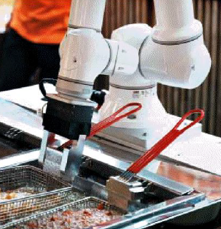
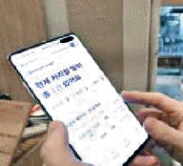
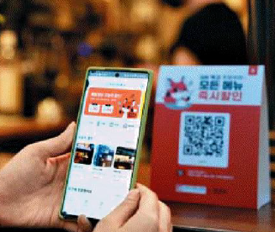
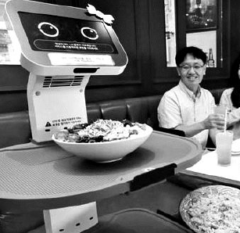
매출, 세금, 고객, 상권 분석
음성봇 예약/배달주문접수
QR앱 주문/결제
키오스크 주문/결제
주방봇
출입신분증명
서빙봇

